Slide 1

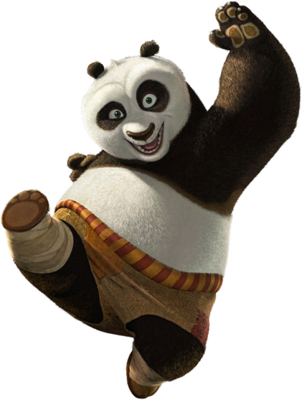
PHÒNG GIÁO DỤC VÀ ĐÀO TẠO QUẬN LONG BIÊN
TRƯỜNG MẦM NON PHÚC ĐỒNG
PHÁT TRIỂN NHẬN THỨC
Đề tài: Ghép tương ứng 1 - 1
Đối tượng 3- 4 tuổi
Giáo viên: Nguyễn Thị LÝ

Slide 2


Slide 3


Vui cùng đồng đội

Slide 4
Vui cùng đồng đội

Slide 5
VUI CÙNG ĐỒNG ĐỘI

Slide 6

TÌM BẠN

Slide 7
TÌM BẠN

Slide 8
PHÒNG GIÁO DỤC VÀ ĐÀO TẠO QuẬN NAM TỪ LIÊM
TRƯỜNG MẦM NON MỸ ĐÌNH 1
Chúc các bé
chăm ngoan học giỏi

